Slide 1
캘린더형 복약기 모니터링 앱
개발 계획
3조
곽민서
구교웅
김성덕
이현성

Slide 2
01
과제 목적 및 필요성
목적
필요성
제윤메디컬의 기존 스마트 약상자는 무게 센서를 통해 복약 여부를 확인.
하지만, 고령자 및 IT 기기 사용이 익숙하지 않은
사용자들에게는 이용에 어려움이 있음.
이를 개선하기 위해 캘린더형 복약기 모니터링
앱 개발을 목표로 함.
웹 기반 서비스는 컴퓨터 사용이 불편한 사용자에게 제약이 있음.
모바일 앱 전환을 통해 더 많은 사용자가 복약 관리를 쉽게 할 수 있도록 접근성 향상이 필요.

Slide 3






02
과제 내용 및 추진방법
요구 기능
SMS 알림 연동
외부 DB 연결
로그인 및 회원가입
블루투스 통신
복약순응률 모니터링
시스템 UI 디자인

Slide 4

02
과제 내용 및 추진방법
개발환경
안드로이드 스튜디오
구글이 공식 지원하며 안드로이드 앱 개발에 최적화됨
코드 작성, UI 디자인, 디버깅, 빌드, 테스트 등 의 모든 개발 작업을 할 수 있는 통합 개발 환경을 제공함

Slide 5
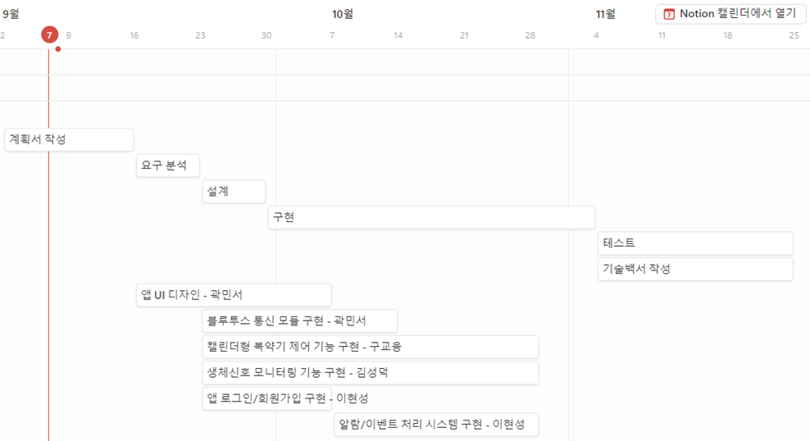
03
과제 추진 일정
개발 일정
회의 일정
목요일 오전 10시 주간회의
필요에 따라 오프라인 회의 필요시 월수 저녁
비대면 회의시 화목금 저녁 중에 할 계획

Slide 6
04
기대 효과 및 활용 방안 & 예상 성과
기대 효과 및 활용 방안
디지털 헬스케어 소프트웨어의 설계 및 구현 경험을 통해 실무 감각을 습득.
해외 시장과 의료 현장에서 효율적인 모니터링 및 진료 서비스 제공 가능성 확대.
예상 성과
논문이나 특허 출원은 어려울 것으로 판단.
기술문서 작성 및 앱 등록을 목표로 진행.

Slide 7
감사합니다

